Slide 1
Kvantinės mechanikos ir statistikos elementai 9 val.
De Broilio hipotezė. De Broilio bangų statistinė prasmė. Eksperimentinis pagrindimas
Heizenbergo neapibrėžtumų sąryšis koordinatėms ir impulsams, energijai ir laikui
Banginė funkcija. Banginės funkcijos standartinės sąlygos
Stacionarioji Šredingerio lygtis
Šredingerio lygties taikymas laisvajai dalelei
Šredingerio lygties taikymas dalelei potencialinėje duobėje. Energijos diskretiškumas. Boro atotykio principas
Mikrodalelės sąveika su potencialiniu barjeru: atspindys ir praėjimas. Tunelinis reiškinys (be išvedimo)
Tiesinis osciliatorius. Osciliatoriaus energija

Slide 2
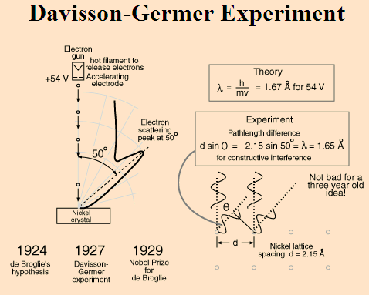
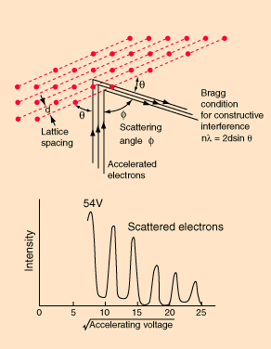

Slide 3
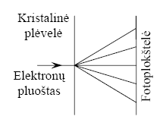
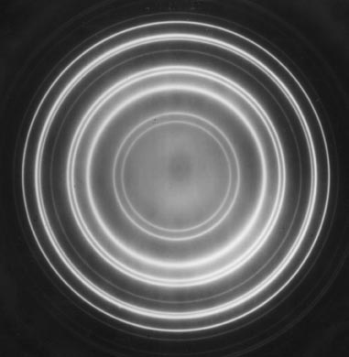
Dvejopa mikrodalelių prigimtis. Elektronų difrakcija
K.Devisonas ir L.Džermeris pirmieji pastebėjo į nikelio monokristalo paviršių krintančių
elektronų difrakciją.
P.Tartakovskis bei H.Tomsonas stebėjo greitų elektronų difrakciją, jiems praeinant pro
labai ploną ~1 µm metalo foliją.
Nufotografuotas elektronų difrakcijos vaizdas vadinamas elektronograma.
1929 m. I.Estermanas ir O.Šternas gavo helio atomų ir vandenilio molekulių difrakciją
ličio fluorido monokristale.
1936 m. H.Halbanas ir P.Preisverkas atrado neutronų difrakciją.

Slide 4
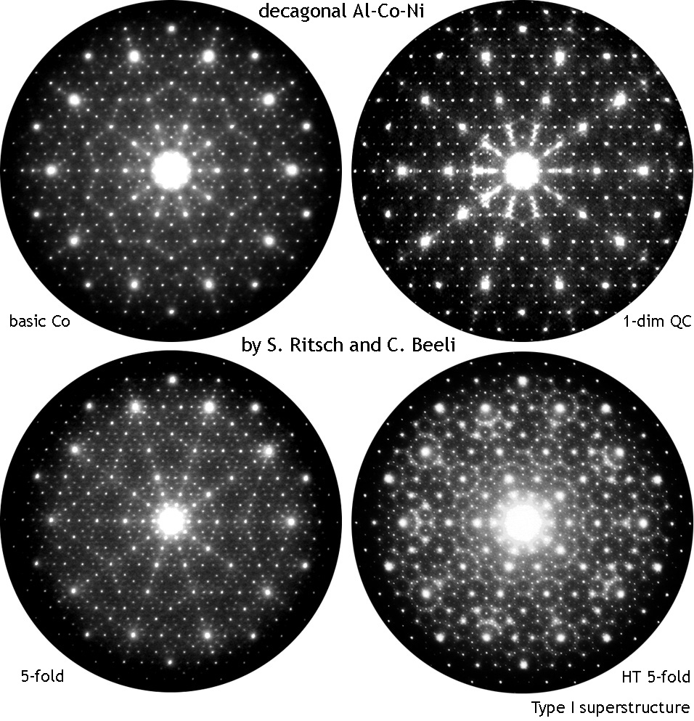
Elektronų difrakcija sudėtinguose kristaluose

Slide 5
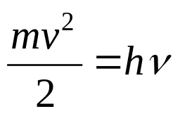
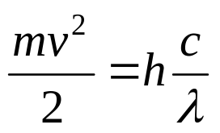

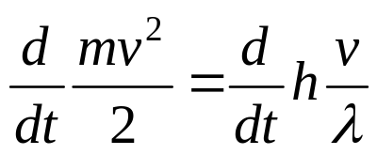
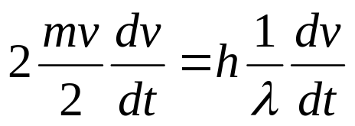
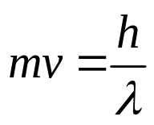
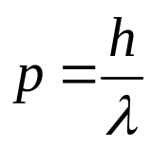
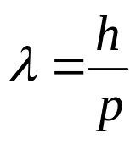
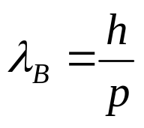
Dvejopa mikrodalelių prigimtis. De Broilio hipotezė ir banga.
Atomų emisiniai spektrai, Franko ir Herco bandymas, elektronų ir neutronų difrakcija
aiškiai rodo, kad mikrodalelės pasižymi banginėmis savybėmis.
1924 m. L de Broilis priėjo išvadą, kad dvejopa prigimtis būdinga ne tik šviesai; šis
reiškinys mikropasaulyje yra universalus, t.y. kiekviena dalelė pasižymi ir bangų, ir
korpuskulų savybėmis. Šis teiginys pavadintas de Broilio hipoteze.
Remdamasis šia hipoteze, de Broilis prilygino fotono (kaip energijos kvanto dalelės)
energiją klasikinei dalelės kinetinės energijos išraiškai.
Išdiferencijavę, abiejose pusėse gausime impulso išraiškas:
- dydis vadinamas de Broilio bangos ilgiu.

Slide 6
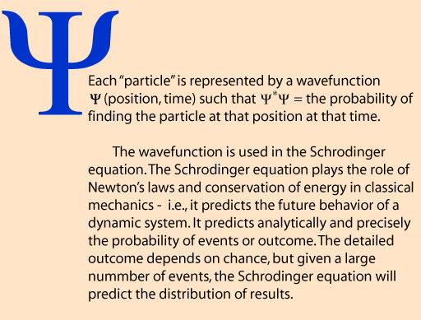
Banginė funkcija

Slide 7
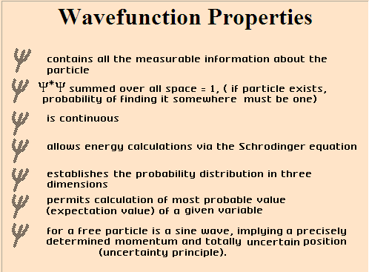

Slide 8

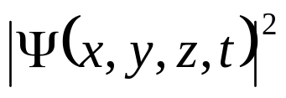
Banginė funkcija
Bangos? De Broilio banga.
De Broilio banga nėra fizikinė banga; ji naudojama todėl, kad taip patogiau vaizdžiai
paaiškinti neįprastas mikrodalelių savybes.
Todėl de Broilio bangą aprašanti banginė funkcija ir jos amplitudė
tiesiogiai eksperimentiškai nestebimi ir fizikinės prasmės neturi.
Remiantis analogija su šviesos dualumu prieita prie išvados, kad fizikinę prasmę turi
jos modulio kvadratas:
Tai 1926 m. postulato M.Bornas: tikimybė aptikti dalelę bet kuriuo laiko momentu t bet
kokiame erdvės taške x, y, z yra proporcinga ją aprašančios banginės funkcijos
modulio kvadratui:

Slide 9
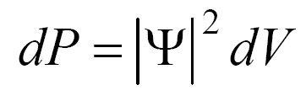


Banginė funkcija
Tikimybė dP šią dalelę laiko momentu t aptikti erdvės tūrio dV elemente, kurio taškų
koordinatės yra intervaluose nuo x iki x+dx, nuo y iki y+dy, nuo z iki z+dz, užrašoma
šitaip:
, čia dV = dxdydz
Kvantinėje mechanikoje banginė funkcija dažniausiai išreiškiama kompleksiniu
pavidalu, o kompleksinio skaičiaus ar funkcijos modulio kvadratas:
, čia Ψ ∗– yra funkcijos Ψ jungtinis kompleksinis dydis.
Tuomet tikimybės lygybę galima perrašyti šitaip:
Kadangi banginė funkcija yra tikimybinė, tai ir kvantinė mechanika yra tikimybinis
mokslas, iš to seka, jog mikrodalelei nebūdinga tiksli koordinatė ir apibrėžta trajektorija.

Slide 10

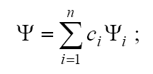
Banginė funkcija – superpozicijos principas
Dažnai, priklausomai nuo sąlygų, tą pačią dalelę tenka aprašyti keliomis banginėmis
funkcijomis.
Kvantinėje mechanikoje suformuluotas teiginys, kuris vadinamas superpozicijos
principu: jeigu kvantinė sistema (pvz., dalelė) gali būti tokių būsenų, kurias apibūdina
banginės funkcijos: ,
tai ji gali būti ir tokios būsenos, kurią apibūdina banginė funkcija:
čia c_{i} – bendruoju atveju bet kokie pastovūs kompleksiniai skaičiai.
Būsenų superpozicijos principas yra vienas iš pagrindinių kvantinės mechanikos
principų.

Slide 11

Banginė funkcija – standartinės sąlygos.
Iš Borno postulato seka, kad banginė funkcija Ψ(x,y,z,t) turi tenkinti tam tikras sąlygas.
Pirmiausia, visoje egzistavimo srityje banginė funkcija turi būti:
Vienareikšmė,
Baigtinė,
Tolydinė ir
Kvadratiškai integruotina, (t.y. dydžio ΨΨ∗ integralas visame kintamųjų intervale yra baigtinis.)
Be to, jos išvestinė turi būti:
5. Tolydinė (funkcija tolydi),
6. Baigtinė (be lūžių).
Visi šie reikalavimai vadinami standartinėmis sąlygomis.
Tikimybė laiko momentu t rasti dalelę didumo V₀
baigtinėje erdvės dalyje apskaičiuojama šitaip:

Slide 12
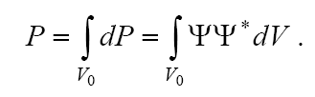

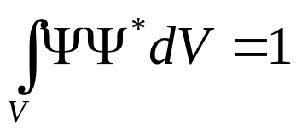
Banginė funkcija – standartinės sąlygos.
Integruojant visoje dalelės egzistavimo srityje, gaunama būtino įvykio tikimybė.
Tuomet:
, kai
Šią lygybę tenkinančią funkciją vadiname normuotąja, o pačią lygybę:
7. Funkcijos normuotumo sąlyga.

Slide 13
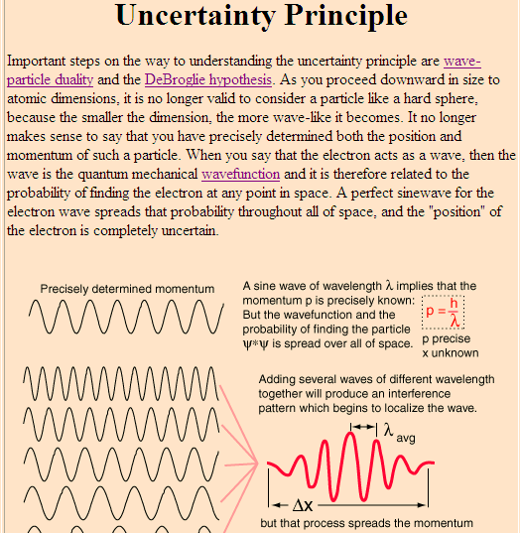

Slide 14
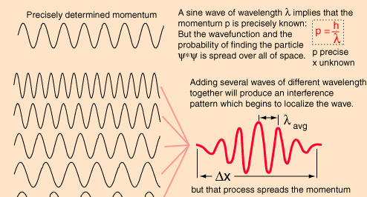
When you say that the electron acts as a wave, then the wave is the quantum mechanical wavefunction and it is therefore related to the probability of finding the electron at any point in space.

Slide 15
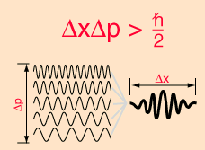
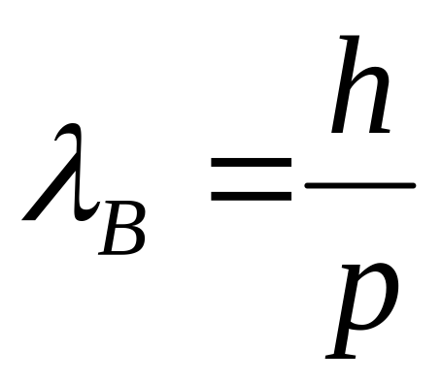


Slide 16
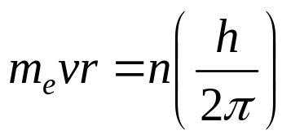
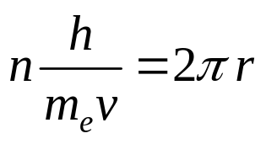
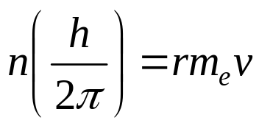
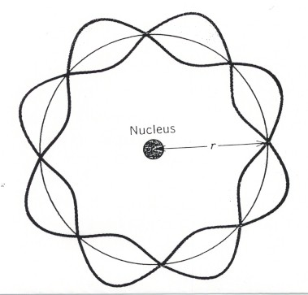

Dvejopa mikrodalelių prigimtis. De Broilio hipotezė ir banga.
Taikant de Broilio bangos sąvoką ir bangos ilgį galima giliau paaiškinti ir Boro
teoriją ir elektronų difrakciją.
Boro teorijos 1 postulatas – elektronų lygmenų kvantavimas:
Tarkime hipotezę, kad elektronas kaip banginė dalelė gali judėti tik tokia apskritimine
orbita, kai joje telpa sveikas de Broilio bangos ilgių skaičius. Tai yra:
Gavome Boro atomo elektronų lygmenų išraišką.
Tuo paaiškinamas elektronų lygmenų diskretiškumas.
Tai viena iš kvantinės mechanikos sąlygų, nusakančių, kad elektronas atomo orbitoje
gali užimti tik tokius lygmenis, kad orbitos ilgyje tilptų sveikas elektrono de Broilio
bangų ilgių skaičius.
Naudojant de Broilio bangą nesunkiai paaiškinama elektronų difrakcija.

Slide 17
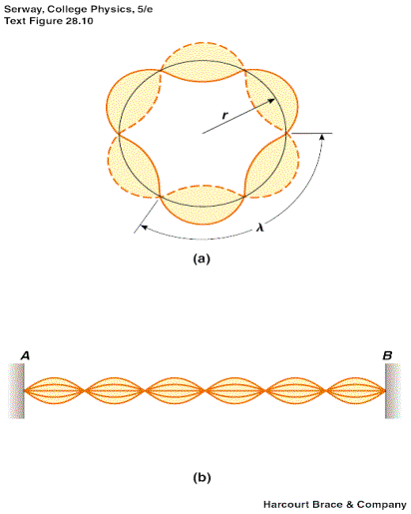
Dvejopa mikrodalelių prigimtis. De Broilio hipotezė ir banga.

Slide 18
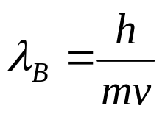
Dvejopa mikrodalelių prigimtis. De Broilio bangos savybės
Kaip matome iš de Broilio bangos ilgio išraiškos, bangos ilgis priklauso
nuo dviejų parametrų: objekto masės ir judėjimo greičio.
Dėl Planko konstantos mažos vertės visų makroskopinių dalelių, net ir mažiausių,
banginės savybės nėra esminės.
Makroskopinių objektų masė yra sąlyginai didelė, todėl de Broilio bangos ilgis yra
nykstamai mažas.
Visai kitaip yra su mikrodalelėmis.
Pvz.: elektrono de Broilio bangos ilgis jam judant greitinančiame potencialų skirtume
U=100 V, tai . λ=1.2225 Å. Tai – mažiau nei normalus nuotolis tarp atomų kristale.
De Broilio bangos ilgis priklauso ir nuo greičio ir yra jam atvirkščiai proporcingas.

Slide 19
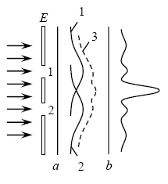
Dvejopa mikrodalelių prigimtis. De Broilio bangos savybės
Aprašyti elektronų bei neutronų bandymai buvo atliekami su jų pluoštais, todėl nebuvo
tiesiogiai atsakyta ar banginės savybės būdingos kiekvienai atskirai paimtai
mikrodalelei.
Atsakymas išplaukė iš 1949 m. V.Fabrikanto su bendradarbiais atlikto eksperimento.
Jie, ilgą laiką leisdami į kristalą vieną po kito elektronus, gavo difrakcinį vaizdą, kuris
nesiskyrė nuo vaizdo, gaunamo leidžiant vienu metu tą patį dalelių skaičių.

Slide 20
Heizenbergo neapibrėžtumo sąryšis.
Klasikinėje mechanikoje bet kokį makrokūno būseną galima aprašyti trimis padėties
koordinatėmis x, y, z ir tuo pačiu metu nuo padėties priklausančiomis trejomis impulso
projekcijomis p_{x}, p_{y}, p_{z}.
Mikrodalelių banginės savybės – difrakcija ir interferencija rodo mikrodalelių banginę
prigimtį.
De Broilio banga, tai nefizikinė banga, ji yra labai patogi matematinė priemonė
neįprastoms mikrodalelių savybėms paaiškinti.
De Broilio banga rodo tik dalelės aptikimo konkrečiame erdvės taške tikimybę.
Kadangi padėties erdvėje tikimybė priklauso nuo judėjimo greičio, kvantinėje
mechanikoje neįmanoma tiksliai nusakyti tuo pat metu mikrodalelės padėtį ir impulsą.
Todėl, norint apibrėžti šiuos dinaminius dydžius, įvedami verčių intervalai, nurodantys
atitinkamo dydžio įvertinimo tikslumą ir vadinami dydžio neapibrėžtumais.
Koordinačių x verčių intervalą ∆x vadiname koordinatės x neapibrėžtumu.
Analogiškai apibrėžiame impulso projekcijos p_{x} neapibrėžtumą ∆p_{x}

Slide 21
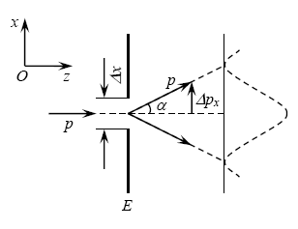


Heizenbergo neapibrėžtumo sąryšis.
Išilgai ašies Oz judančio elektrono impulsas:
Iki dalelė pasiekia ekraną E , jos impulso projekcija
p_{x}=0, t.y. turi tikslią vertę.
Tikslaus dydžio neapibrėžtumas lygus 0, todėl ∆p_{x}=0.
Tačiau iš de Broilio bangos ilgio tuo metu dalelės koordinatė x yra visai
neapibrėžta, t.y. ∆x=∞.
Dalelei praeinant pro plyšį, abu minėtų dydžių neapibrėžtumai vienu metu iš esmės
pakinta: koordinatės x neapibrėžtumas sumažėja iki plyšio pločio ∆x vertės, o dėl
dalelės difrakcijos turimas dydžio p_{x} tam tikro didumo ∆p_{x} neapibrėžtumas.
Difragavusių ilgio de Broilio bangų intensyvumo pasiskirstymą vaizduoja
brūkšninė kreivė.

Slide 22




Heizenbergo neapibrėžtumo sąryšis.
Didelė tikimybė, jog praėjusi pro plyšį dalelė toliau
judės 2α kampo intervale;
čia α – pirmojo difrakcinio minimumo kampas.
Tuomet dydžio p_{x} neapibrėžtumas gali įgauti vertes iki:
Iš plyšyje difragavusių (Fraunhoferio difrakcija) bangų pirmojo minimumo
sąlygos turime, kad:
Šią išraišką įrašę į prieš tai gautą ir pritaikę de Broilio bangos formulę, gauname:
kadangi maksimumų ir minimumų yra daugiau, Δp_{x} yra visada
didesnis, nei gautas pagal pirmą minimumą.
Lygtis virsta nelygybe: vadinama Heizenbergo neapibrėžtumo sąryšiu arba tiesiog – Heizenbergo nelygybe.
Ji išreiškia fundamentalų kvantinės mechanikos principą, kad mikrodalelių būsenų,
kurias tiksliai apibūdina impulsas, tuo pačiu laiko momentu neįmanoma tiksliai
apibūdinti koordinatėmis ir atvirkščiai.

Slide 23
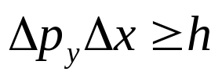


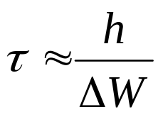
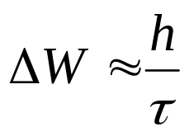
Heizenbergo neapibrėžtumo sąryšis energijai ir laikui.
Analogišką nelygybę galima parašyti dydžių y ir p_{y}, z ir p_{z} arba dar kai kurių
kitų dydžių, vadinamų kanoniškai jungtiniais dydžiais, poroms.
Fizikoje labai svarbi dar viena kanoniškai jungtinių dydžių pora – dalelės energija W ir
laikas τ, kuriems Heizenbergo nelygybė užrašoma šitaip:
Iš šio sąryšio seka, kad dalelės energijos nustatymas tikslumu ∆W visuomet užtrunka
laiko tarpą, ne mažesnį kaip:
Sužadintų molekulių, atomų bei jų branduolių energija nėra griežtai apibrėžta, o
pasižymi tam tikru verčių intervalu ∆W , kuris vadinamas sužadintojo lygmens
natūraliuoju pločiu. Jeigu sužadintos būsenos gyvavimo vidutinė trukmė yra τ, tai jos
energijos neapibrėžtumas yra ne mažesnis kaip:

Slide 24
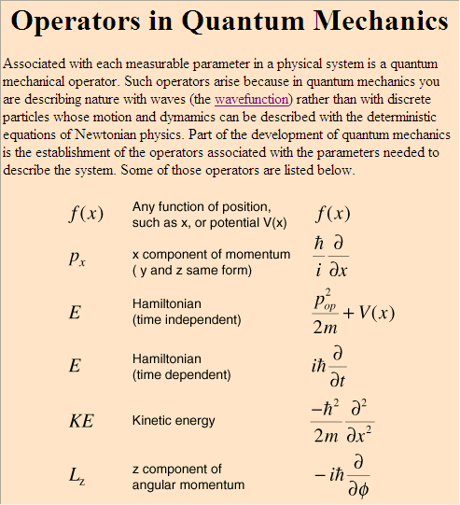

Slide 25
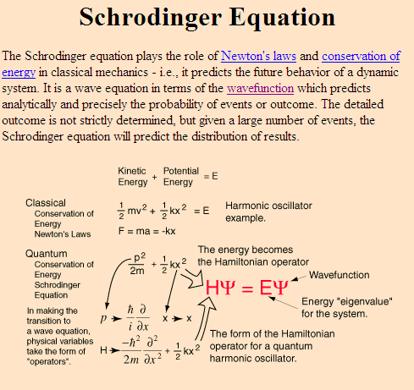

Slide 26
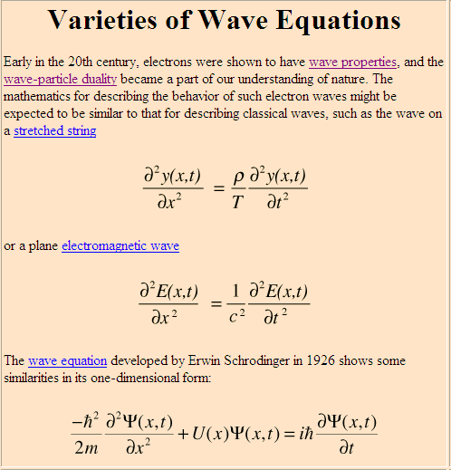

Slide 27




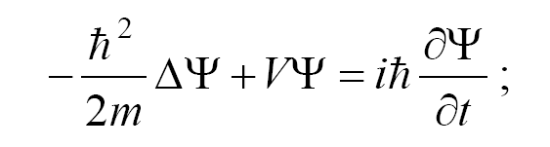
Šredingerio lygtis
Klasikinėje mechanikoje kūno būsena aprašoma dydžio verte arba skaičiumi.
Kvantinėje mechanikoje mikrodalelės būsena aprašoma bangine funkcija.
Tai, kad būsena aprašoma funkcija, reiškia, kad funkcija yra kažkokios
diferencialinės lygties sprendinys.
Tokią lygtį 1926 m. postulavo E. Šredingeris, todėl ji vadinama
bendrąja Šredingerio lygtimi. Ji užrašoma:
čia i – menamasis vienetas,
o – Hamiltono operatorius.
- potencine energija, kai V(t)=const.
- Laplaso operatorius.
Šredingerio lygtį galime perrašyti:

Slide 28

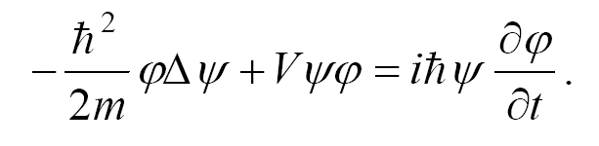

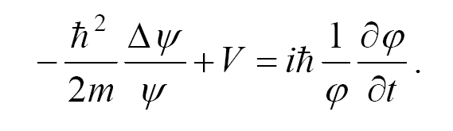
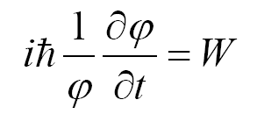
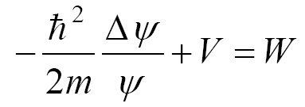
Stacionariosios Šredingerio lygties sprendinys.
Panagrinėkime mikrodalelę, judančią stacionariame lauke, kai jos V(t)=const.
Esant stacionarioms sąlygoms, Šredingerio banginės lygties sprendinį galima užrašyti
dviejų funkcijų sandauga, kurių viena priklauso nuo padėties, kita nuo laiko.
Laplaso operatorius Δ veikia tik pirma funkcijos dalį, o
d/dt operatorius tik antrą. Tada gauname:
padalinkime šią lygybę iš: , gauname:
kairioji pusė priklauso nuo padėties, dešinioji nuo
laiko. Pažymėkime abi puses simboliu W. Tada:
ir

Slide 29
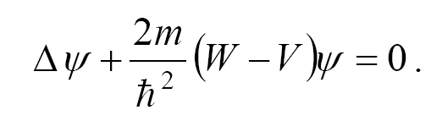
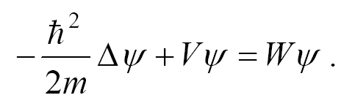

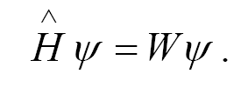
Stacionariosios Šredingerio lygties sprendinys.
Antrąją lygtį galime pertvarkyti i:
arba:
Gavome, kad kaire puse yra Hamiltono operatoriaus:
poveikis funkcijai, todėl galime užrašyti ir
bendresne forma:
Operatoriui sutapus su konstanta, jis vadinamas tikrine verte.
Šios kelių formų lygtys vadinamos stacionariąja Šrėdingerio lygtimi.
Ji užrašyta banginės funkcijos koordinačių dedamajai.

Slide 30
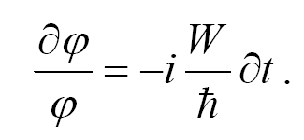
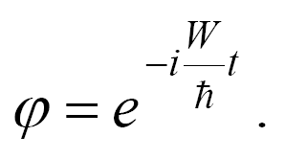
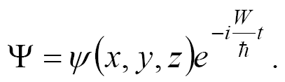
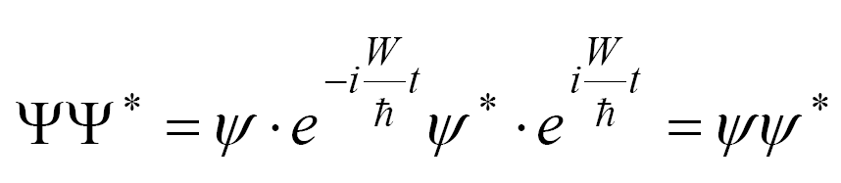
Stacionariosios Šredingerio lygties sprendinys.
Pirmojoje lygtyje, , atskyrę kintamuosius, gauname:
gauname pirmos eilės homogeninę diferencialinę lygtį:
Vienas šios lygties sprendinių yra funkcija:
Todėl stacionariojoje būsenoje esančios
dalelės pilnoji banginė funkcija:
užrašoma:
Stacionariems atvejams dalelės aptikimo tikimybės tankį, galima perrašyti šitaip:
Taigi stacionariuose uždaviniuose dažniausiai nagrinėjama tik banginės funkcijos
koordinačių dedamoji ψ.

Slide 31


Slide 32



Šredingerio lygties taikymas laisvajai dalelei
Laisvąja dalele, vadiname dalelę, kurios neveikia jėgų laukas.
Tokios dalelės potencinė energija V=const , ir ją patogu laikyti lygia 0.
Taigi šis uždavinys yra stacionarusis ir jam tinka Šrėdingerio lygtis bei jos sprendinys.
Tarkime, kad m masės dalelė juda išilgai ašies O_{x} .
Tuomet funkcija ψ=ψ(x). Stacionarią Šrėdingerio lygtį perrašome taip:
čia – laisvai judančios dalelės kinetinė energija.
Šią lygtį tenkina funkcijos:
čia A ir B – tam tikros konstantos,
o
Funkcijos ψ₁ ir ψ₂ yra lygties daliniai sprendiniai.
Šios lygties bendrasis sprendinys užrašomas:

Slide 33



Šredingerio lygties taikymas laisvajai dalelei
Funkcijos ψ₁ ir ψ₂ yra lygties daliniai sprendiniai.
Šios lygties bendrasis sprendinys užrašomas:
arba kompleksiniu pavidalu:
čia nuo A ir B priklausančios kompleksinės konstantos.
Atsižvelgus į ir laisvai judanti dalelė
aprašoma tokia pilnąja bangine funkcija:

Slide 34

Šredingerio lygties taikymas laisvajai dalelei
Pirmasis narys aprašo plokščią monochromatinę bangą, sklindančią ašies Ox
teigiamąja kryptimi.
Šios de Broilio bangos ciklinis dažnis , o k – jos bangos skaičius.
Antrasis narys atitinka tokią pat, tik priešinga kryptimi sklindančią bangą.
Ši lygybė turi prasmę bet kokioms teigiamoms dydžio W vertėms, t.y. dalelės energija
nekvantuota.

Slide 35



Slide 36

Šredingerio lygties taikymas dalelei potencialinėje duobėje
Dalelės potencinė energija V priklauso nuo
jos koordinačių.
Kai ši energija, kintant dalelės padėčiai erdvėje, turi
minimalią vertę, sakoma,
jog dalelė yra potencialo duobėje.
Tarkime, kad molekulę vienu metu veikia traukos bei
stūmos jėgos, ir jos skirtingai kinta, kintant atstumui
r tarp sąveikaujančių molekulių centrų.
Tuomet sąveikos potencinė energija turi minimalią vertę.
Kinetinės energijos neturinti molekulė yra V₀ gylio potencialo duobės dugne.
Kai molekulės kinetinė energija W_{k}<V₀, tuomet pilnutinė energija W=W_{k}+V₀ yra
neigiama.
Jei tokios dalelės koordinatė gali kisti nuo r₁ iki r₂ – sakome, kad molekulė juda
potencialo duobėje.

Slide 37



Šredingerio lygties taikymas dalelei potencialinėje duobėje
Tarkime dalelė juda vienmatėje, be galo gilioje
stačiakampėje potencialo duobėje, kurios plotis l.
Tada kraštinės sąlygos bus:
V(x)=0, jei 0≤x≤l, ir V(x)=∞, jei x<0 arba x>l.
Kai dalelės pilnutinė energija W yra baigtinė, tuomet dalelė negali atsidurti šalia
duobės, taigi jos koordinatė x kinta intervale tarp 0 ir l.
Toks apribotas dalelės judėjimas vadinamas finitiniu (baigtiniu).
Kadangi uždavinys yra vienmatis ir stacionarusis, tai jam tinka lygtis:
Kurios sprendinys yra:

Slide 38









Šredingerio lygties taikymas dalelei
potencialinėje duobėje
Kadangi dalelė juda ribotoje erdvės dalyje, tai tikimybė
dalelei atsidurti už potencialo duobės krašto yra lygi 0.
Todėl , tuomet: .
Kadangi banginė funkcija yra tolydinė, tai ji
turi būti lygi 0 ir potencialo duobės kraštuose, t.y.:
Taigi šiuo atveju funkcija dar turi tenkinti šias abi kraštines sąlygas.
Pirmoji kraštinė sąlyga: yra tenkinama tik tuomet,
kai koeficientas: Taigi sprendinys yra paprastesnis:
Antroji kraštinė sąlyga: tenkinama tik, kai:
Taigi, esant fiksuotam potencialo duobės pločiui l , dalelę aprašantis de Broilio bangos
skaičius k gali turėti tik tam tikras vertes:

Slide 39




Šredingerio lygties taikymas dalelei
potencialinėje duobėje
Iš ir seka, kad
potencialo duobėje esančios dalelės energija W yra kvantuota:
Šitaip gauta todėl, kad dalelės judėjimas yra finitinis (baigtinis),
ir ji aprašoma stovinčiąja de Broilio banga, kurios ilgis λ_{n} turi tenkinti sąlygą:
Atsižvelgę į de Broilio formulę
gaunama judančios dalelės energijos išraiška:
Gautoji formulė sutampa su prieš tai gauta energijos išraiška.
Lygtyse esantis koeficientas n vadinamas kvantiniu skaičiumi.
Jis visada sveikasis skaičius ir nusako dalelės būsenos energiją.

Slide 40




Šredingerio lygties taikymas dalelei potencialinėje duobėje
Iš ir gaunama tokia dalelės
banginė funkcija:
Kiekvieną būseną atitinka skirtinga banginė funkcija ψ_{n}.
Jos amplitudė A apskaičiuojama remiantis normuotumo sąlyga:
Suintegravę gauname:
todėl banginė funkcija yra lygi:

Slide 41

Šredingerio lygties taikymas dalelei potencialinėje duobėje
Šios banginės funkcijos būsenos atvaizdavimas atitinka abiem galais įtvirtintoje
stygoje susidarančių stovinčiųjų bangų atvejo vaizdą:
Ilgyje l telpa sveikasis pusbangių skaičius, be to, kraštuose yra stovinčiosios bangos
mazgai.

Slide 42

Šredingerio lygties taikymas Boro atotykio principas
dalelei potencialinėje duobėje
Energijų, atitinkančių gretimas kvantinio skaičiaus n vertes, skirtumas:

Slide 43
Šredingerio lygties taikymas Boro atotykio principas
dalelei potencialinėje duobėje
1. Skirtingos masės dalelėms, esančioms įvairaus pločio potencialo duobėje,
kai dalelės būsenos kvantinis skaičius n>>1, energijų šuolių skirtumas yra nestebimas.
Tarkime, dalelės masė m yra molekulės masės didumo eilės, t.y. apie 10⁻ ²⁶ kg, o
duobės plotis apie 10 cm.
Tuomet pagal energijų skirtumą gauname, kad ∆W_{n}≈ n 10⁻³⁹ J.
Šitokio mažo energijų skirtumo neįmanoma užfiksuoti jokiais bandymais.
Taigi nors dalelės energija čia yra kvantuota, jos diskretiškumo bandymai nerodo ir
jos judėjimui galima taikyti klasikinę fiziką.
2. Visai kitaip gauname elektronui, esančiame atomo matmenų eilės l ≈10⁻ ¹⁰ m
potencialo duobėje.
Šiuo atveju ∆W_{n}≈n10⁻¹⁷ J, energijos diskretiškumas gana ryškus ir kvantiniai
reiškiniai lengvai pastebimi.

Slide 44

Šredingerio lygties taikymas Boro atotykio principas
dalelei potencialinėje duobėje
Mikrodalelėms kvantiniai reiškiniai būdingi tik tuomet, kai juos nusakantys veikimo
dimensijos (laiko × energijos) yra Planko konstantos h didumo eilės.
Tuomet jiems būtina taikyti kvantinę mechaniką.
Kitu atveju gerai tinka ir klasikinė fizika. Pavyzdžiui iš
ir
sekantis dydis: kai n vertės labai didelės, artėja prie 0.
Tuo atveju energijos diskretiškumo galima nepaisyti.
N.Boras suformulavo tokį postulatą: didelių kvantinių skaičių atveju kvantinės fizikos
išvados sutampa su klasikinės fizikos išvadomis.
Šis teiginys dar vadinamas Boro atotykio principu.

Slide 45

Mikrodalelės sąveika su potencialiniu barjeru
Dalelę veikiančiame jėgų lauke gali būti tokia erdvės
sritis, kurioje dalelės potencinė energija yra didesnė
negu gretimose erdvės srityse.
Tokia erdvės sritis vadinama potencialiniu barjeru.
Panagrinėkime vienmačiu dalelės judėjimu išilgai ašies
Ox teigiama kryptimi.
Tarkime, dalelės potencinė energija kinta taip:
V(x)=0, jei x<0 ir V(x)=V_{0,} jei x>0.
O dalelės pilnutinė energija W=V₀+W_{k} didesnė už dydį V₀ .
Klasikinės fizikos požiūriu šitokios energijos dalelei pereinant į 2 sritį x>0, jos greitis
staiga sumažėja, tačiau ji toliau netrukdomai juda ta pačia kryptimi, t.y. tikimybė jai
atsispindėti nuo barjero lygi 0.

Slide 46



Slide 47




Mikrodalelės atspindys nuo potencialinio barjero
Kitokią išvadą gauname nagrinėdami šį judėjimą
kvantmechaniniais metodais.
Užrašykime abiejose srityse judančiai dalelei Šredingerio lygtį:
čia:
1 srityje šių lygčių sprendinys yra:
Čia pirmasis dėmuo aprašo dalelę, judančią Ox teigiamąja kryptimi, o antrasis – jai
priešinga.
2 srityje dalelė neturi nuo ko atsispindėti, todėl ji juda tik Ox teigiamąja kryptimi ir ją
aprašo banginė funkcija:

Slide 48








Slide 49





Mikrodalelės atspindys nuo potencialinio barjero
ψ₁ ir ψ₂ banginėms funkcijoms taške x=0 pritaikę kraštines
sąlygas:
banginių funkcijų amplitudėms gauname šitokią lygčių sistemą:
Išsprendę šią lygčių sistemą amplitudžių
A ir B atžvilgiu, gauname:
Atsispindėjusios ir į barjerą kritusios de Broilio bangų amplitudžių modulių santykio
kvadratas turi analogiško optikoje atspindžio koeficiento R fizikinę prasmę.
įstatę banginių skaičių
vertes, gauname:
Taigi 1 srityje gali egzistuoti de Broilio banga, sklindanti tiek teigiamąja, tiek
neigiamąja ašies O_{x} kryptimi, todėl dalelės aptikimo tikimybė šioje srityje nelygi nuliui.
1 ir 2 sričių riboje (x=0) de Broilio banga iš dalies atsispindi, iš dalies praeina.

Slide 50


Mikrodalelės atspindys nuo potencialinio barjero
Iš lygybės seka išvada,
kad tikimybė dalelei atsispindėti nuo barjero nelygi nuliui net ir tuomet, kai W>V_{0.}
Tuo atveju, kai W<V₀, dydis:
čia dydis β yra realusis teigiamas skaičius, o i – menamasis vienetas.
Tuomet atspindžio koeficientas:
Šio santykio skaitiklio ir vardiklio moduliai yra vienodi ir lygūs β²+k², todėl R=1.
Taigi gauname visiškai tikėtiną išvadą – kai W<V₀ dalelės atsispindėjimo nuo barjero
tikimybė lygi 1.

Slide 51



Mikrodalelės praėjimas pro potencialinį barjerą
1 ir 2 sričių riboje (x=0) de Broilio banga iš dalies atsispindi,
iš dalies praeina.
Panagrinėkime praėjimo galimybę.
Tuo atveju, kai W<V₀, dydis:
Ją aprašo banginė funkcija 2 srityje:
O dalelės aptikimo 2 srityje tikimybės tankis:
Taigi dalelę galima aptikti ir 2 srityje, tačiau, didėjant nuotoliui x , ši tikimybė
eksponentiškai mažėja.
Nagrinėjamu atveju dalelė atsispindi nuo barjero nebūtinai ties jo riba (x=0) , o gali
įsiskverbti į 2 sritį ir po to atsispindėti.

Slide 52



Mikrodalelės praėjimas pro stačiakampį potencialinį barjerą
Panagrinėkime vienmatį dalelės judėjimą ašies Ox
teigiama kryptimi, kai jos potencialinis barjeras yra
riboto ilgio l.
Jis vadinamas stačiakampiu potencialiniu barjeru:
Energija kinta:
Įdomiausias atvejis, kai dalelės pilnutinė energija W<V₀ .
Pagal klasikinę fiziką šitokios energijos dalelė negali praeiti pro potencialinį barjerą.
Nagrinėdami kvantinės mechanikos požiūriu, visą erdvę suskirstome į tris sritis ir kiekvienai jų užrašome tris Šredingerio lygtis bei jų sprendinius:

Slide 53



Mikrodalelės praėjimas pro stačiakampį potencialinį barjerą
Pritaikę tas pačias kraštines sąlygas, tarp kurių
papildoma B₃=0, t.y. trečioje srityje banga
neatsispindi.
Gauname tris Šredingerio lygties sprendinius,
kurie 1 ir 3 srityje yra harmoniniai, o 2 eksponentė.
Stačiakampio potencialinio barjero praėjimo tikimybę atspindės 3 ir 1 srityse dviejų
de Broilio bangų amplitudžių santykio kvadratas.
Jis vadinamas potencialinio barjero skaidrumu:
Išsprendę iš banginių lygčių gautą lygčių sistemą, gauname:

Slide 54






Mikrodalelės praėjimas pro stačiakampį potencialinį barjerą
Iš gauto sąryšio aišku, kad mikrodalelės, kurios energija
mažesnė už potencialinio barjero aukštį, prasiskverbimo
tikimybė sparčiai didėja, mažėjant barjero aukščiui V₀ ir jo
pločiui l .
Barjero skaidrumas didelis, kai eksponentės laipsnio rodiklis
Pavyzdžiui, kai elektrono , ši sąlyga tinka potencialiniam
barjerui, kurio plotis , t.y. atomo matmenų eilės. Tuomet
Tačiau pločio barjero skaidrumas yra nykstamai mažas

Slide 55


Slide 56


Mikrodalelės praėjimas pro stačiakampį potencialinį barjerą
Praktiškai susiduriama ne su stačiakampiais,
o sudėtingesnės formos potencialiniais barjerais.
Tuomet gaunama tokia
potencialinio barjero skaidrumo įvertinimo formulė:
čia x₁ ir x₂ – dalelės, kurios pilnutinė energija W , potencialinio barjero pradžios ir
pabaigos koordinatės.
Jeigu V=const, ši formulė sutampa su:

Slide 57
Mikrodalelės praėjimas pro stačiakampį potencialinį barjerą
Pagal klasikinę fiziką dalelė, kurios pilnutinė energija W<V₀, negali prasiskverbti pro
potencialinį barjerą, nes dalelei patekus į barjero sritį, jos potencinė energija turėtų
būti didesnė už jos turėtą pilnutinę energiją.
Todėl mikrodalelės, kurios W<V₀, prasiskverbimas pro potencialinį barjerą yra grynai
kvantmechaninis reiškinys ir vadinamas tuneliniu efektu (tuneliniu reiškiniu).
Tuneliniu efektu galima paaiškinti šaltąją elektronų emisiją (autoelektroninę emisiją),
atomų ar molekulių jonizaciją elektriniame lauke (autojonizaciją), dviejų puslaidininkių
sandūros reiškinius, branduolių α irimo bei termobranduolinės sintezės reiškinius.
Dalelės atsispindėjimo atvejis, kai W >V₀ taip pat yra kvantmechaninis reiškinys.
Pagal klasikinę fiziką tokia dalelė praeitų virš barjero (R=0), o pagal kvantinę
mechaniką gauname, kad dydis R≠0, t.y.mikrodalelė nuo potencialinio barjero gali
atsispindėti.

Slide 58



Tiesinis osciliatorius
Osciliatorius yra bet kokia fizikinė (mechaninė,
elektromagnetinė, kvantinė) sistema, virpanti apie
pusiausvyros padėtį.
Osciliatorius, kurio virpesiai aprašomi tiesine
diferencialine lygtimi, vadinamas tiesiniu.
Mechaninį osciliatorių sudaro m masės dalelė,
veikiama tampriosios ar kvazitampriosios jėgos,
grąžinančios sistemą į pusiausvyros padėtį.
Tiesinio mechaninio osciliatoriaus grąžinančioji
jėga proporcinga nuotoliui x nuo pusiausvyros padėties, t.y.:
Dėl to tiesinis osciliatorius virpa harmoningai. Jo potencinė energija:
priklauso tik nuo nuotolio x, o nuo laiko tiesiogiai nepriklauso.
Taigi harmoningai virpančios dalelės potencinė energija turi minimalią vertę
(kai x=0), todėl čia vyksta finitinis judėjimas potencialo duobėje.

Slide 59





Tiesinis osciliatorius
Šitokio osciliatoriaus savasis virpesių dažnis:
Iš čia išreikštą k įrašę į: gauname šitokią tiesinio
osciliatoriaus potencinės energijos išraišką:
Šitokio osciliatoriaus Hamiltono operatorius yra:
Tuomet stacionarioji Šrėdingerio lygtis užrašoma:
Esant tik tam tikroms diskretinėms osciliatoriaus
pilnutinės energijos vertėms:
egzistuoja standartines sąlygas tenkinantys Šr. lygties sprendiniai. Parametras v
vadinamas vibraciniu kvantiniu skaičiumi. Tiesinio osciliatoriaus energijos lygmenys
vienodai nutolę vienas nuo kito.

Slide 60

Tiesinis osciliatorius
Kvantinio osciliatoriaus sąvoka yra svarbi kietojo kūno fizikai,
elektromagnetiniam spinduliavimui, molekulių vibraciniams
spektrams ir kt.
Bandymai rodo, kad kristalo atomų virpėjimo sąlygojama šviesos
sklaida net labai žemoje temperatūroje (T→0) neišnyksta, taigi
neišnyksta ir atomo virpesiai.
Tai sutampa su kvantinės mechanikos teorine išvada.
Kaip seka iš lygties, kvantinio tiesinio osciliatoriaus
minimali energijos vertė gaunama, kai v=0, ir ji atitinkamai lygi:
Jinai vadinama osciliatoriaus nuline energija.

Slide 61
Tiesinis osciliatorius
Pagal kvantinę mechaniką nulinė energija
yra mikrodalelės korpuskulinio banginio dualumo išvada.
Kvantinė sistema gali pereiti iš vienos stacionariosios būsenos
į kitą.
Šitoks perėjimas vadinamas kvantiniu šuoliu.
Kvantinėje mechanikoje apskaičiuojama jų tikimybė.
Tie šuoliai, kurių tikimybė yra didelė, vadinami leistiniais, o kurių tikimybė maža ar net
lygi 0 – draustiniais.
Tiesiniam osciliatoriui leistini spinduliniai šuoliai tik tarp gretimų lygmenų: tuomet v
pakinta vienetu, t.y. ∆v=±1.
Tokios kvantiniams šuoliams keliamos sąlygos vadinamos atrankos taisyklėmis.
Jos susijusios su kvantinės mechanikos tvermės dėsniais.
Iš energijos šuolių tarp gretimų lygmenų sąlygos seka, kad tiesinis osciliatorius gali
spinduliuoti tik vieno dažnio fotonus.

